Slide 1
汽车轮毂单元自动化生产线控制系统技术研究
答 辩 人：秦华伟
指导老师：向华 副教授
国家数控系统工程技术研究中心
汽车轮毂单元自动化生产线控制系统技术研究

Slide 2
目录
一、课题综述
二、汽车轮毂单元自动化生产线组线
三、生产线控制系统软件设计与实现
四、实验验证
五、总结与展望
汽车轮毂单元自动化生产线控制系统技术研究

Slide 3
课题综述
课题来源
  本课题来源于国家科技重大（04）专项：面向汽车关键零部件加工的自动化生产线控制系统及工业机器人示范应用（项目编号：2016ZX04003-003-03）
  项目实施单位：武汉东风楚凯汽车零部件公司
  研究背景
  中国汽车产业持续快速增长，但国内以汽车轮毂单元为代表制造行业中，制造的关键设备被国外供应商把控，国产设备无法进线
  国内设备制造企业在工艺技术成套性方面的技术不成熟，却又没有上线机会，无法提升技术水平
汽车轮毂单元自动化生产线控制系统技术研究

Slide 4
课题综述
  研究目的
  采用国产数控机床和机器人建设汽车轮毂单元自动化生产示范线
  研究生产线控制系统技术
  研究意义
  提高国产设备技术水平和成套性工艺技术水平
  提高汽车轮毂单元加工质量、生产规模和生产效率，降低制造成本
  对自动化生产线的智能化发展和云服务应用有一定的探索意义
汽车轮毂单元自动化生产线控制系统技术研究

Slide 5
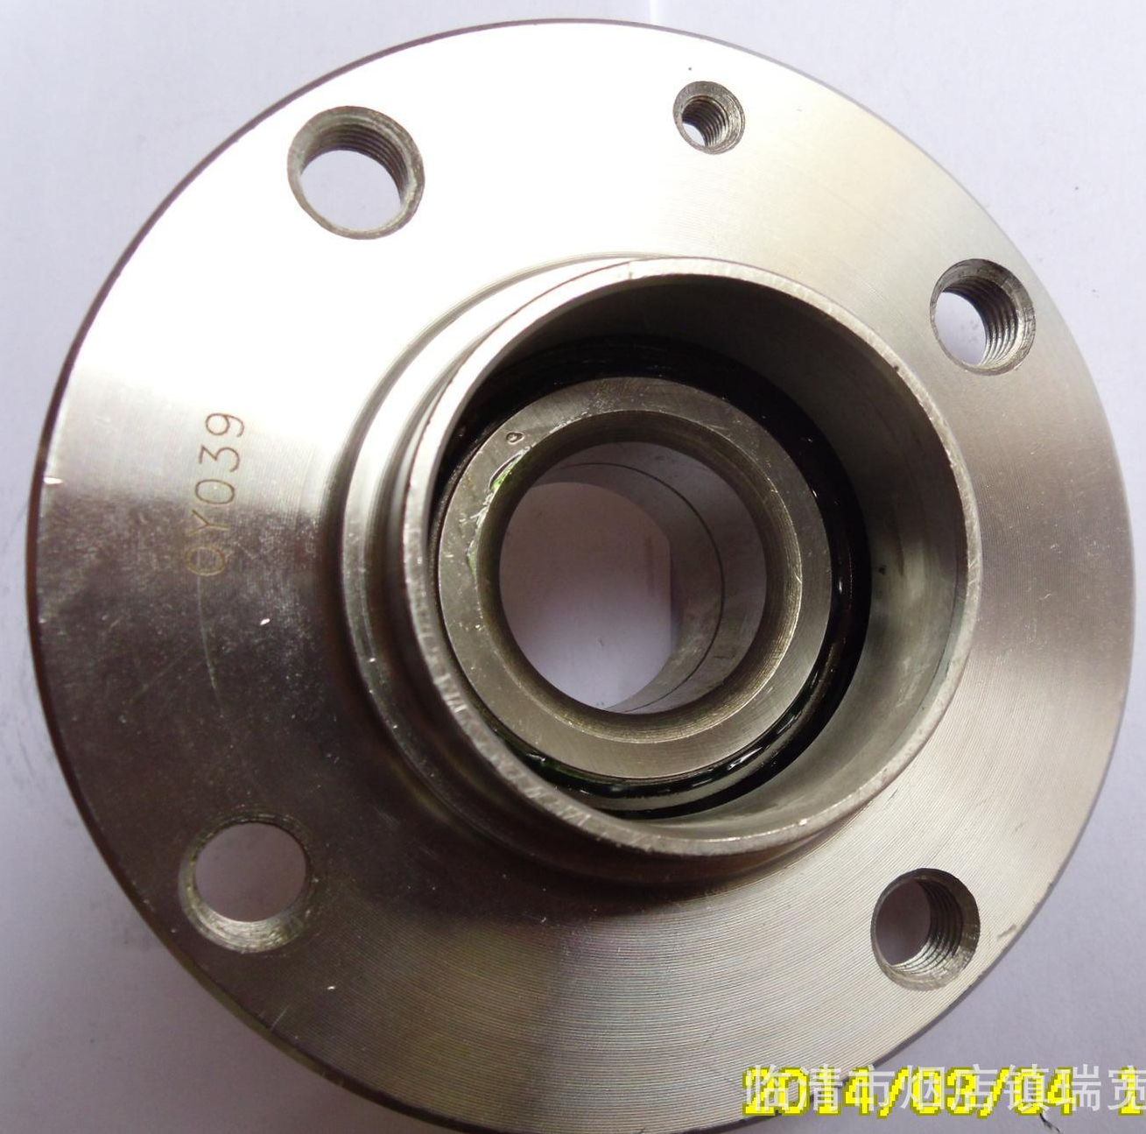
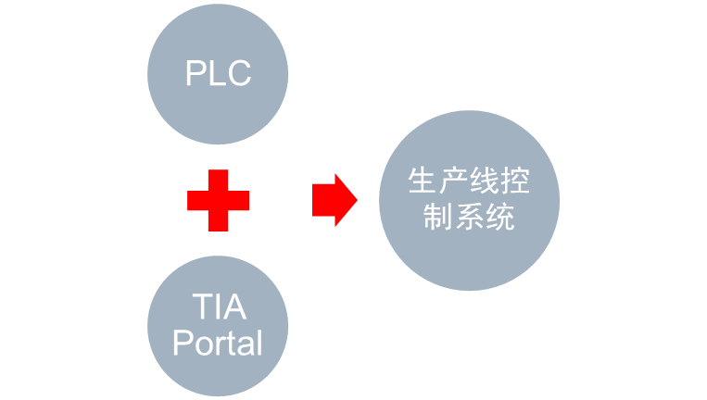
课题综述
  国内外研究现状
  汽车轮毂单元：
  经过六代产品的更新，正朝着单元化、轻量化的趋势发展
  自动化生产线控制系统：
  生产线控制系统在很多产品自动化加工中都有应用
  大部分生产线控制系统都依赖于国外设备厂商提供的硬件和软件
汽车轮毂单元自动化生产线控制系统技术研究

Slide 6
课题综述
主要研究内容：
  汽车轮毂单元工艺设计分析与加工质量控制
  生产节拍与车间布局关系建模
  关键硬件机构设计与分析，数控机床和机器人选型
  布局车间网络，设计基于Redis主从技术的车间服务器
  设计基于Redis数据库的生产线控制系统
汽车轮毂单元自动化生产线控制系统技术研究

Slide 7
目录
一、课题综述
二、汽车轮毂单元自动化生产线组线
三、生产线控制系统软件设计与实现
四、实验验证
五、总结与展望
汽车轮毂单元自动化生产线控制系统技术研究

Slide 8
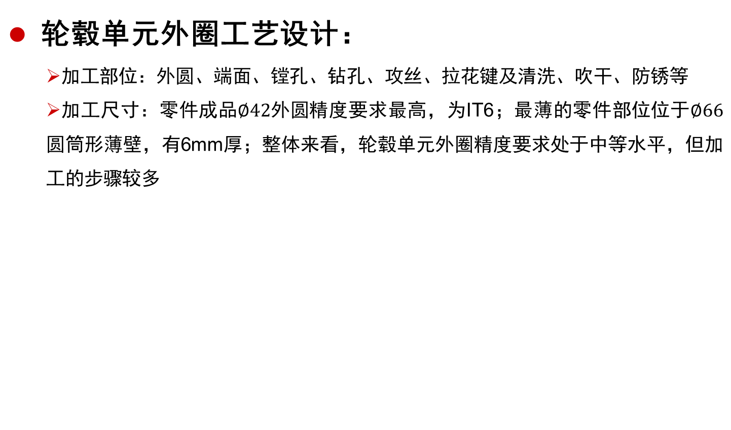
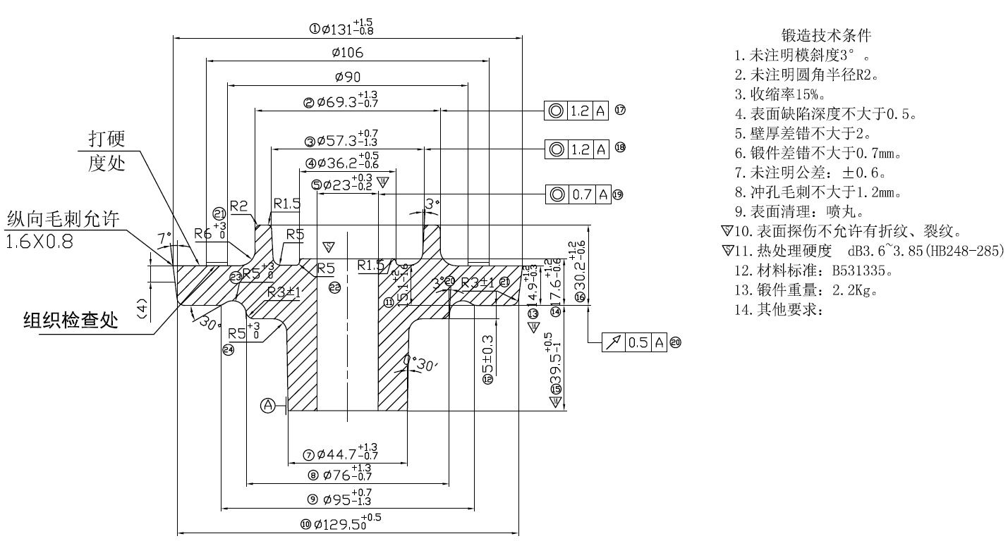
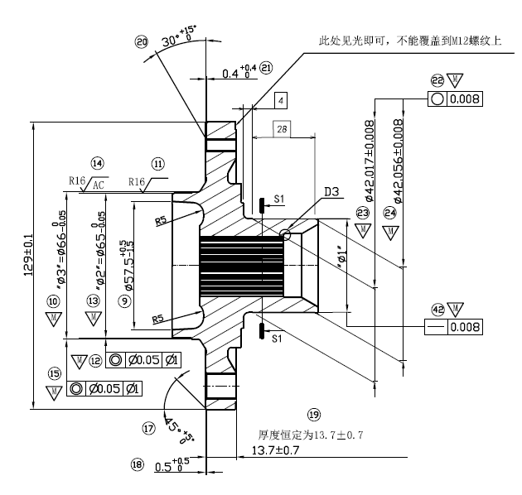
汽车轮毂单元自动化生产线组线
毛坯图
成品图
汽车轮毂单元自动化生产线控制系统技术研究

Slide 9
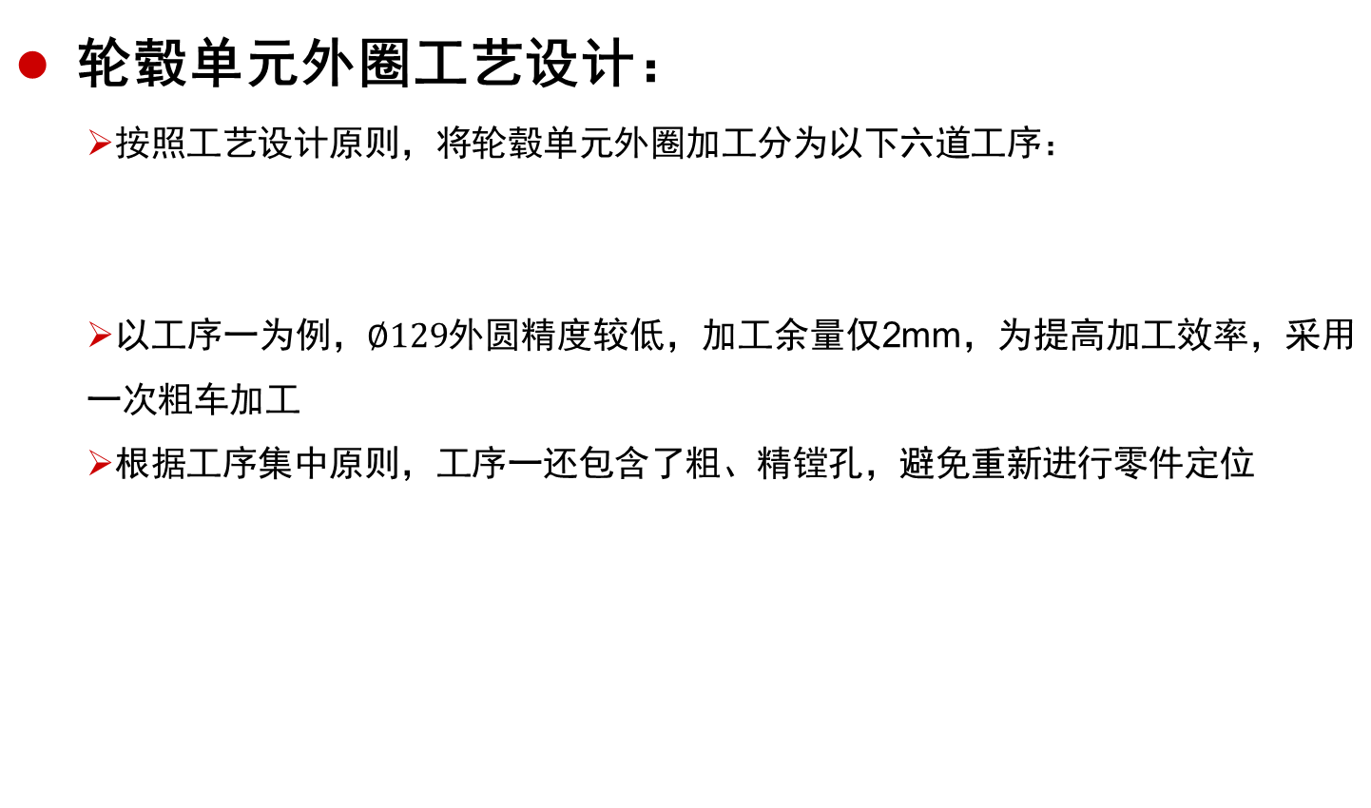
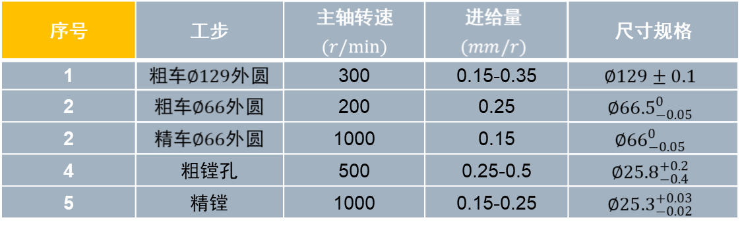
汽车轮毂单元自动化生产线组线
汽车轮毂单元自动化生产线控制系统技术研究

Slide 10
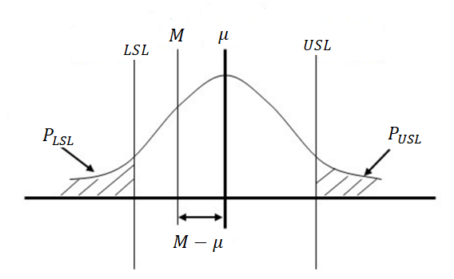
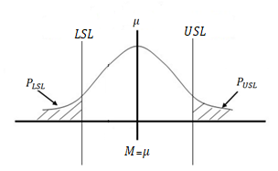




汽车轮毂单元自动化生产线组线
工序质量控制：
  过程能力指数（Process Capability Indices）表示过程能力满足技术标准（例如规格、公差）的程度
  过程能力指数与不合格率p之间的关系：
  假设：零件公差带对称
汽车轮毂单元自动化生产线控制系统技术研究

Slide 11
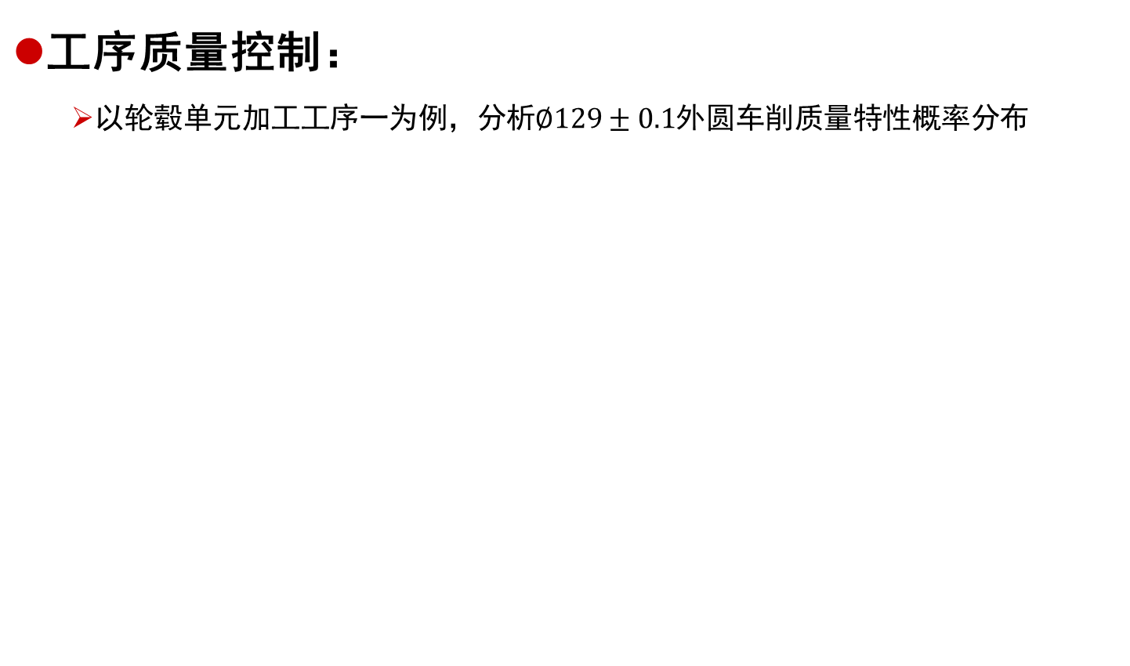
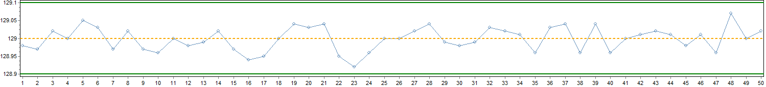
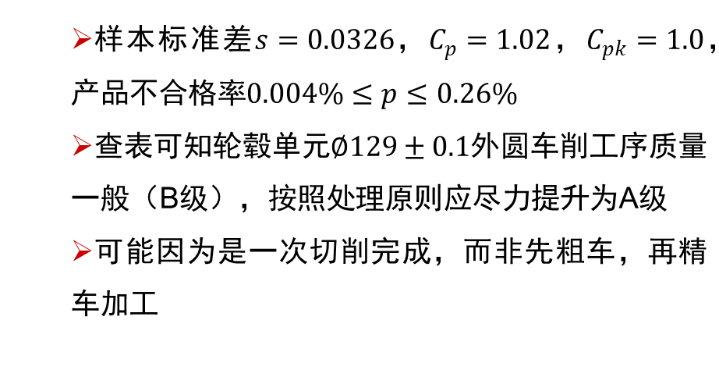
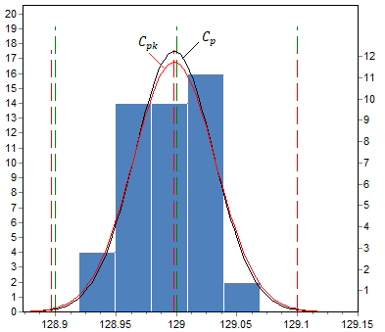
汽车轮毂单元自动化生产线组线
汽车轮毂单元自动化生产线控制系统技术研究

Slide 12
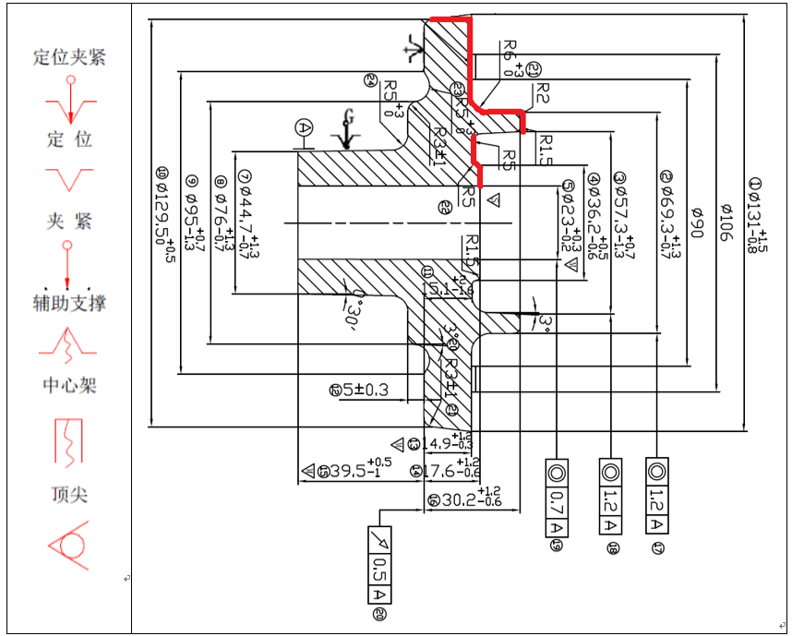
汽车轮毂单元自动化生产线组线
加工工位设计：
  自动化生产线加工的每一道工序都由机械手上料、吹屑、下料。
  上料过程中，机械手需要将工件安放在数控机床指定的加工工位上，加工工位定位精度将直接影响到工件加工质量。
  以工序一为例，加工采用8英寸后拉式卡盘，配合专用夹爪夹持图上红色轮廓部分
  通过工件自身重力和辅助定位工具，保证工件在轴向和径向上精确定位
汽车轮毂单元自动化生产线控制系统技术研究

Slide 13
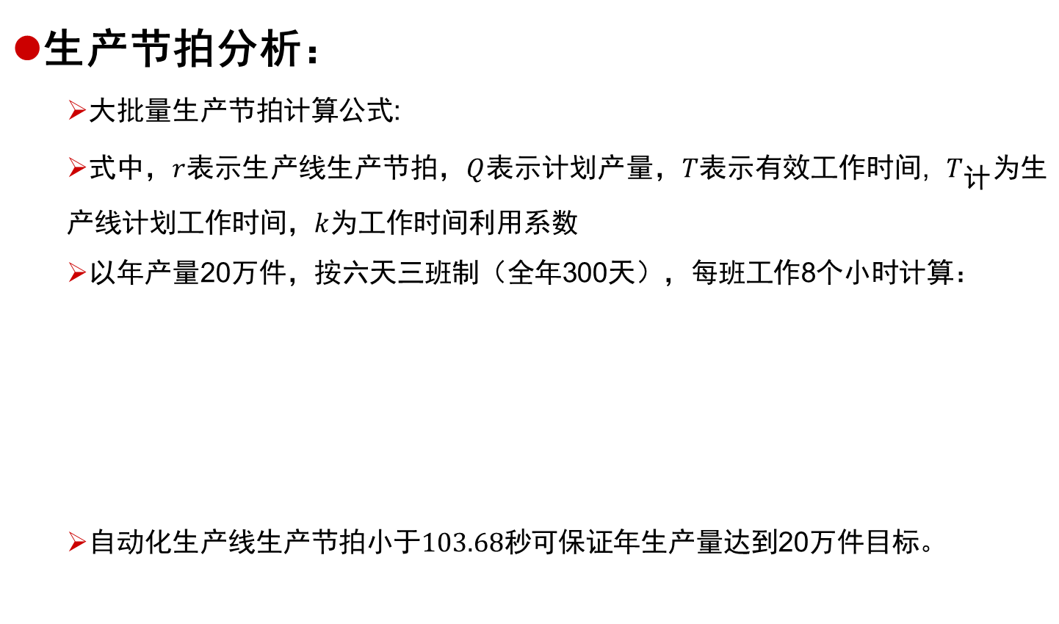

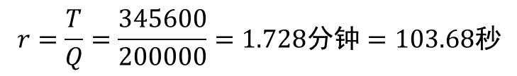
汽车轮毂单元自动化生产线组线
汽车轮毂单元自动化生产线控制系统技术研究

Slide 14
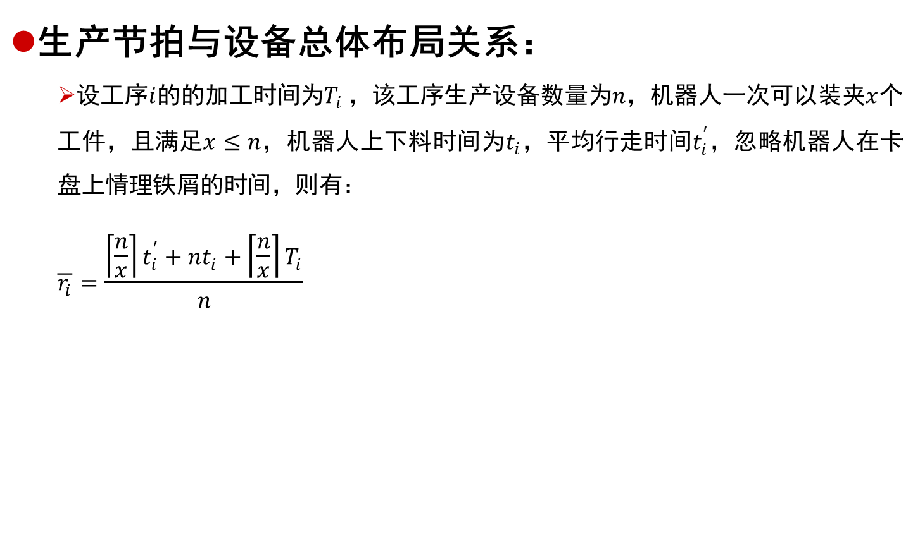
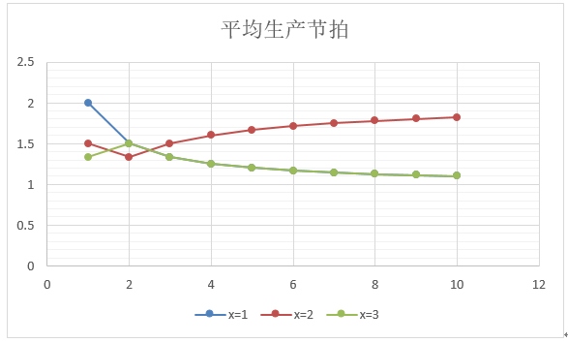
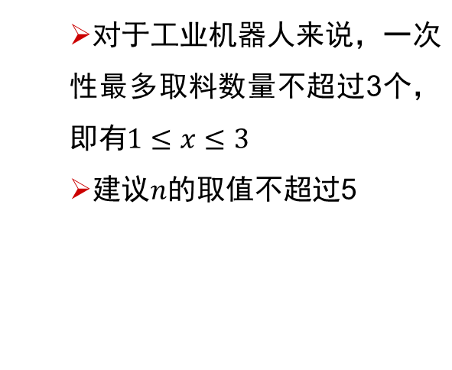
汽车轮毂单元自动化生产线组线
汽车轮毂单元自动化生产线控制系统技术研究

Slide 15

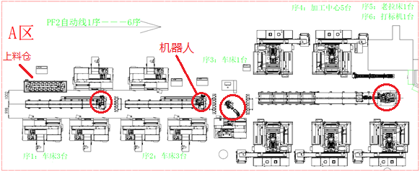
汽车轮毂单元自动化生产线组线
汽车轮毂单元自动化生产线控制系统技术研究

Slide 16
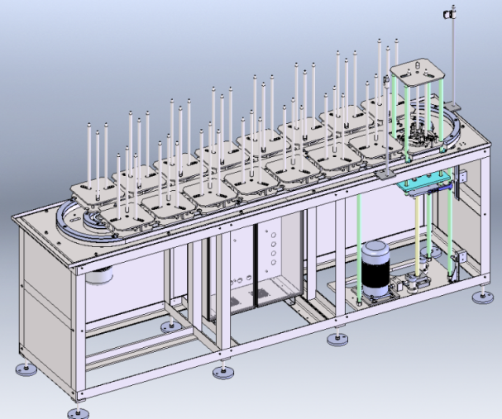
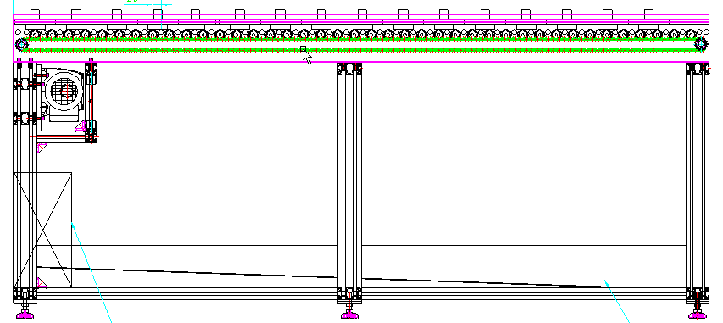
汽车轮毂单元自动化生产线组线
上、下料仓结构设计
  上料仓采用托盘形式，其基本动作包括两种：一种是托盘的升降动作，一种是托盘的行走动作。下料仓采用动力辊子输送工件，使工件自动匀速堆积。
  上料仓 下料仓
汽车轮毂单元自动化生产线控制系统技术研究

Slide 17
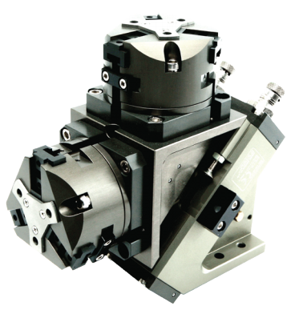
汽车轮毂单元自动化生产线组线
机械手模块结构分析：
  机械手需要具备和上料仓竖直轴配合定位的三个定位孔，在抓取工件时，为了防止机械手向下碰撞工件，造成损伤，上料仓升降工位应该配有弹簧推盘，实现推料作业。因自动化生产作业中无人员维护数控机床加工，机械手在给数控机床上料前需要清理铁屑，即机械手需要配有气喷。
汽车轮毂单元自动化生产线控制系统技术研究

Slide 18
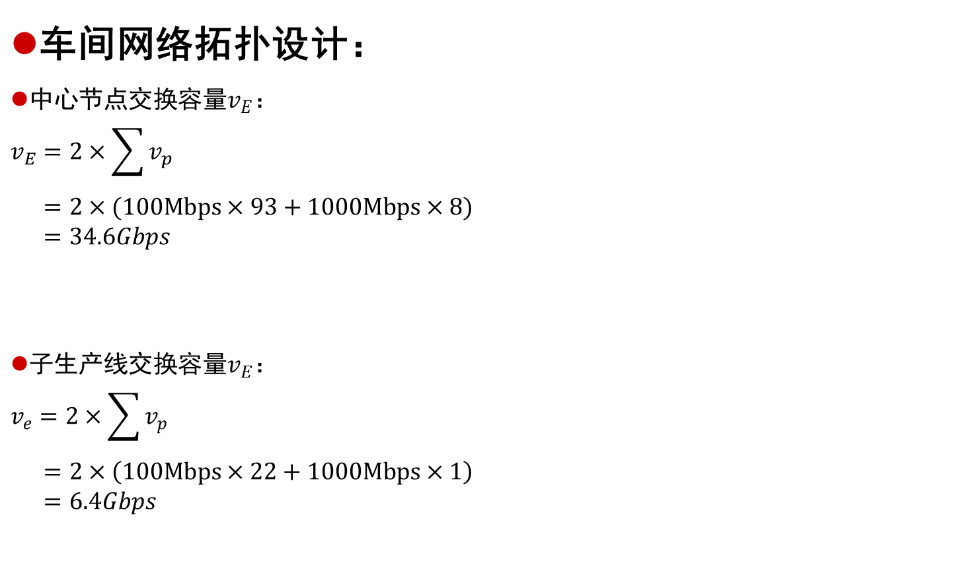
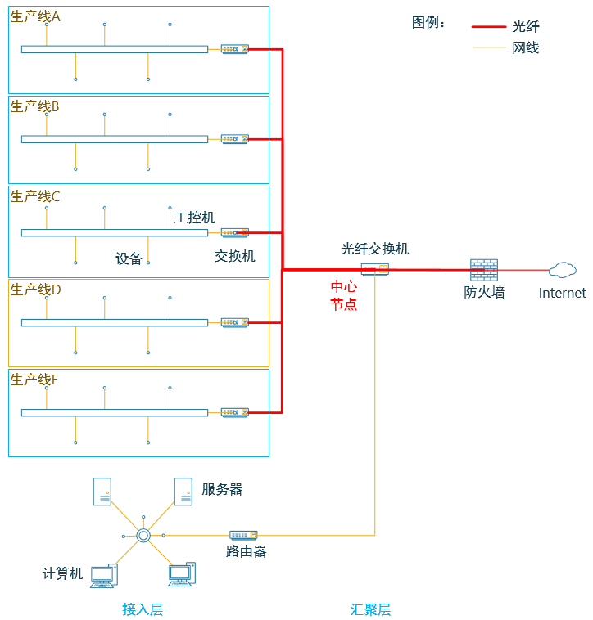
汽车轮毂单元自动化生产线组线
汽车轮毂单元自动化生产线控制系统技术研究

Slide 19
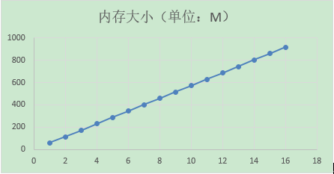
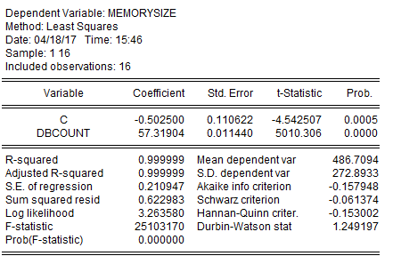

汽车轮毂单元自动化生产线组线
Redis主从服务器实现：
  采集了16台数控机床数据，依次存于Redis数据库中，每一个DB中的SampleData（采样数据）记录为10000条
  式中m表示生产线设备总数，n表示生产天数，h表示每天生产线工作时间，单位为小时。
汽车轮毂单元自动化生产线控制系统技术研究

Slide 20
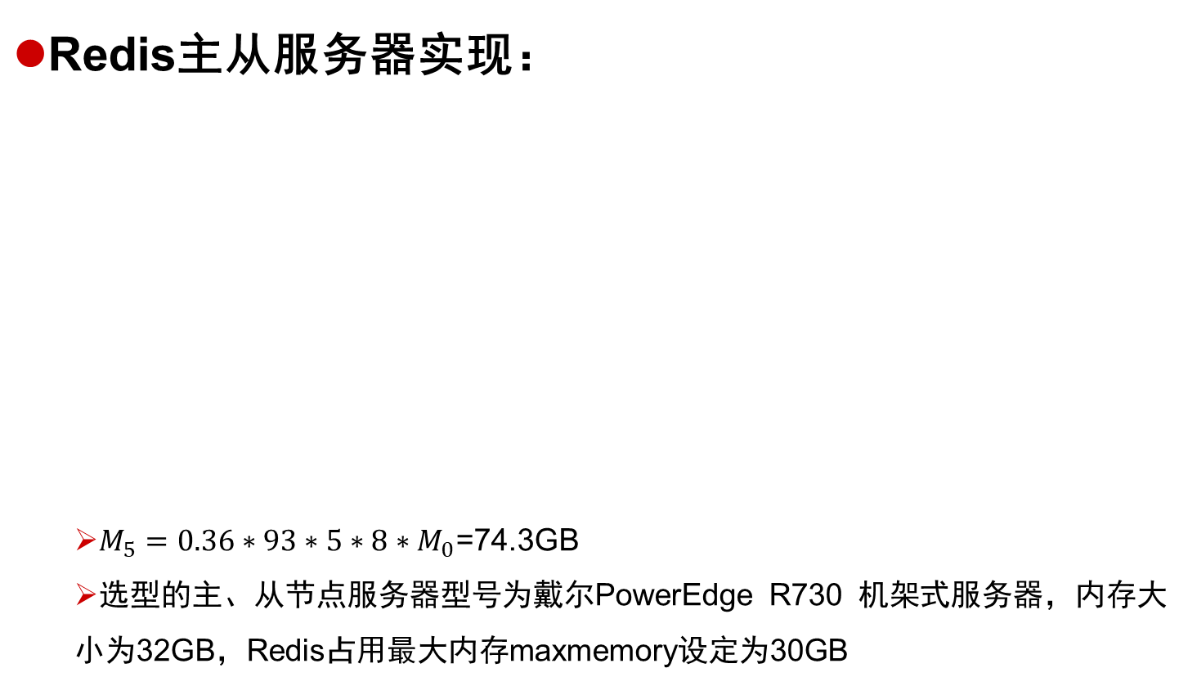
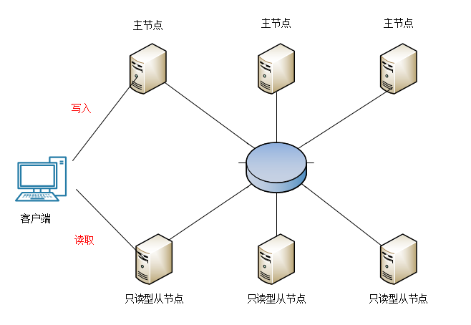
汽车轮毂单元自动化生产线组线
  主节点负责数据采集层实时数据写操作，从节点负责生产线控制系统对数据的读操作—读写分离
  主从切换功能通过Redis自身的Sentinel（哨兵）实现
  采用删除过期数据策略，一旦其使用内存超过设定值，触发主动清理策略
汽车轮毂单元自动化生产线控制系统技术研究

Slide 21
目录
一、课题综述
二、汽车轮毂单元自动化生产线组线
三、生产线控制系统软件设计与实现
四、实验验证
五、总结与展望
汽车轮毂单元自动化生产线控制系统技术研究

Slide 22
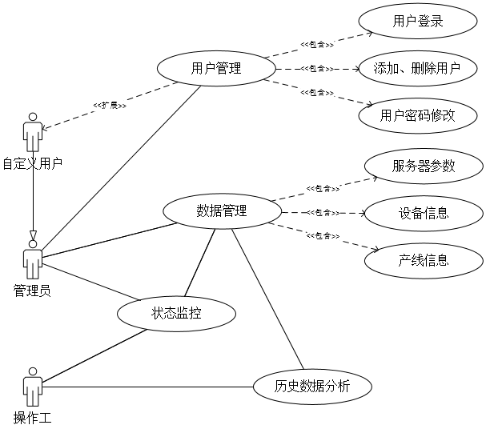
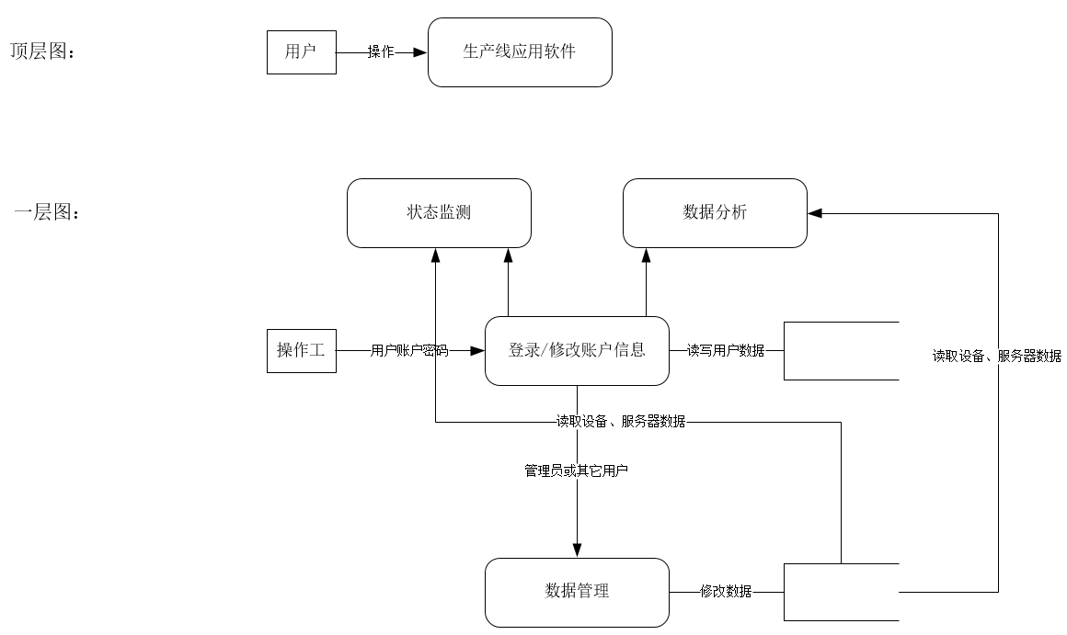
生产线控制系统软件设计与实现
生产线控制系统需求分析：
  控制系统功能需求UML用例图 控制系统数据流简化图
汽车轮毂单元自动化生产线控制系统技术研究

Slide 23
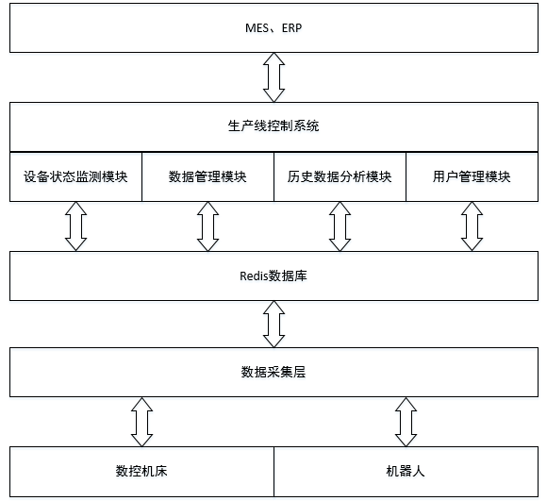
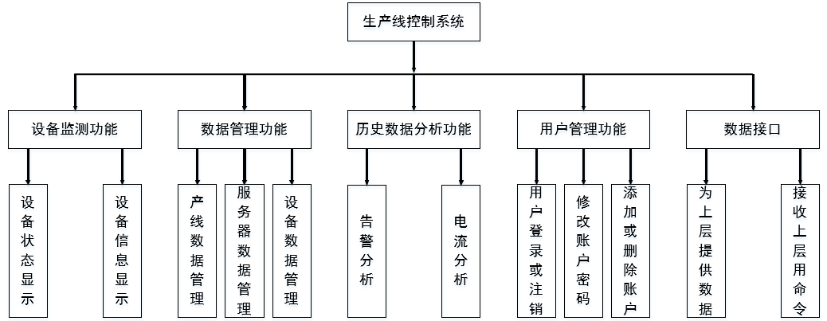
生产线控制系统软件设计与实现
生产线控制系统设计：
生产线控制系统整体架构 生产线控制系统功能框架
汽车轮毂单元自动化生产线控制系统技术研究

Slide 24
生产线控制系统软件设计与实现
采集数据结构分析：
  存储于Redis主从服务器中
  Dynamic数据包动态记录了设备当前加工状态，频率1s一次，故其大小不断增大
名称 | 类型 | 含义
IP | 字符串 | 设备IP地址
Machine | 字符串 | 设备SN码
Port | 字符串 | 设备端口号
System | 哈希表 | 设备各个子系统版本
TimeStamp | 字符串 | 上一次设备连接时间戳
Alarm | 数据包 | 设备告警
Axis | 数据包 | 设备坐标轴参数
Channel | 数据包 | 设备通道参数
Dynamic | 数据包 | 设备加工动态数据
File | 数据包 | 设备加工文件数据
GCodeFile | 数据包 | 设备加工文件G代码
Health | 数据包 | 设备健康诊断文件数据
PLC | 数据包 | 设备PLC数据
Parameter | 数据包 | 设备参数数据
Register | 数据包 | 设备寄存器数据
Tool | 数据包 | 设备刀具数据
汽车轮毂单元自动化生产线控制系统技术研究

Slide 25
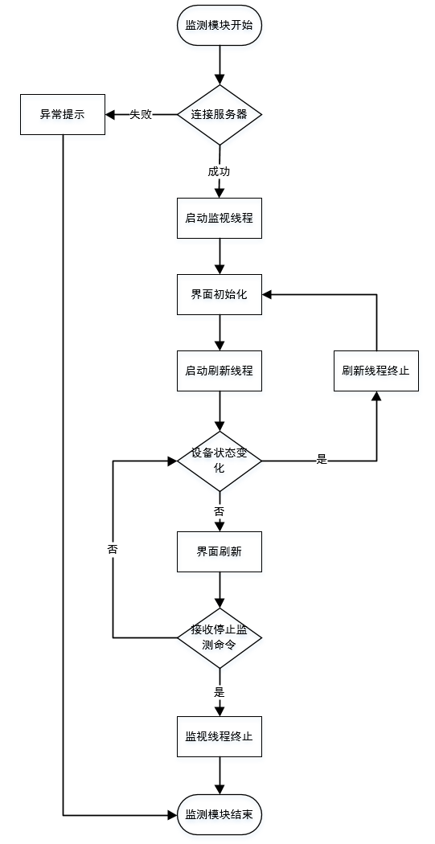
生产线控制系统软件设计与实现
机床设备监测模块实现：
  设备状态可分为在线、离线、告警和参数错误等状态
  TimeStamp —— 在线 or 离线
  Alarm: ALARMNUM_CURRENT —— 是否存在告警
  AlarmCurrent —— 告警内容
  MySQL/Redis —— 参数错误
  界面刷新： listView初始化绘制和listView数据刷新
汽车轮毂单元自动化生产线控制系统技术研究

Slide 26
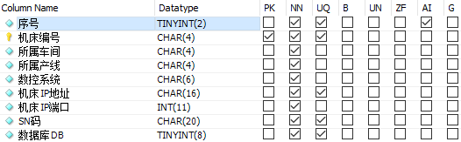
生产线控制系统软件设计与实现
基础数据管理模块实现：
  Properties.Settings.Default中的用户变量存储：
  MySQL数据存储结构:
名称 | 类型 | 含义
localserver | String | MySQL服务器名
localserverid | String | MySQL用户ID
localserverpassword | String | MySQL用户密码
localMysqlDatabase | String | 连接的MySQL数据库名
MysqlCNCTable | String | 数控机床对应的MySQL数据库表
MysqlRobotTable | String | 机器人对应的MySQL数据库表
汽车轮毂单元自动化生产线控制系统技术研究

Slide 27
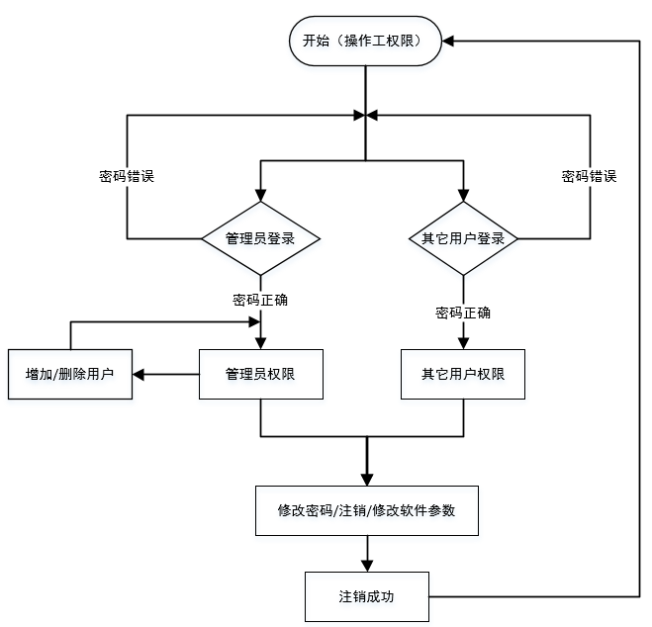
生产线控制系统软件设计与实现
用户管理模块实现：
  利用C#用户变量存储用户信息，最多创建5个自定义用户。
汽车轮毂单元自动化生产线控制系统技术研究

Slide 28
目录
一、课题综述
二、汽车轮毂单元自动化生产线组线
三、生产线控制系统软件设计与实现
四、实验验证
五、总结与展望
汽车轮毂单元自动化生产线控制系统技术研究

Slide 29
实验验证
测试环境搭建：
  因汽车轮毂单元自动化生产线尚未组建成功，故只能模拟生产线环境，在虚拟机下进行测试
类型 | 模拟对象 | 版本
虚拟机数控系统 | 数控机床 | 1.25_Z16
DCAgent | 数据采集软件
INDNC | 生产线控制系统 | 1.0
CentOS | 服务器系统 | 7.0
Redis | Reids数据库 | 3.2.8
类型 | IP地址 | Port
虚拟机数控系统 | 192.168.213.197 | 10001
CentOS | 192.168.213.128 | 6379
Redis | Reids数据库 | 6379
汽车轮毂单元自动化生产线控制系统技术研究

Slide 30
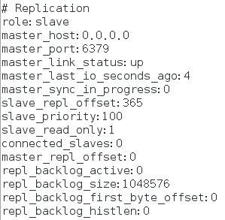
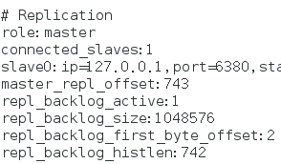
实验验证
测试环境搭建：
  设定端口6379为master，模拟主服务器，设定端口6380为slave，模拟从服务器
  (a) 端口6379（模拟主服务器） (b) 端口6380（模拟从服务器）
汽车轮毂单元自动化生产线控制系统技术研究

Slide 31
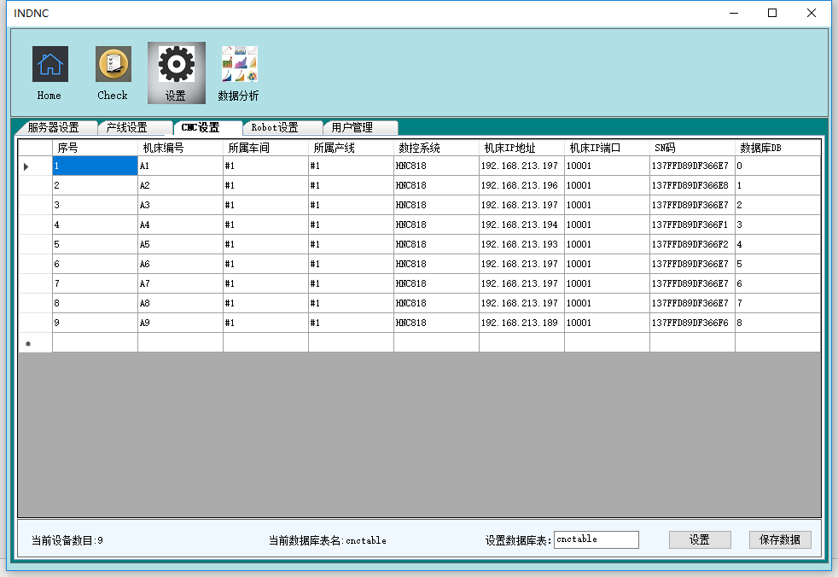
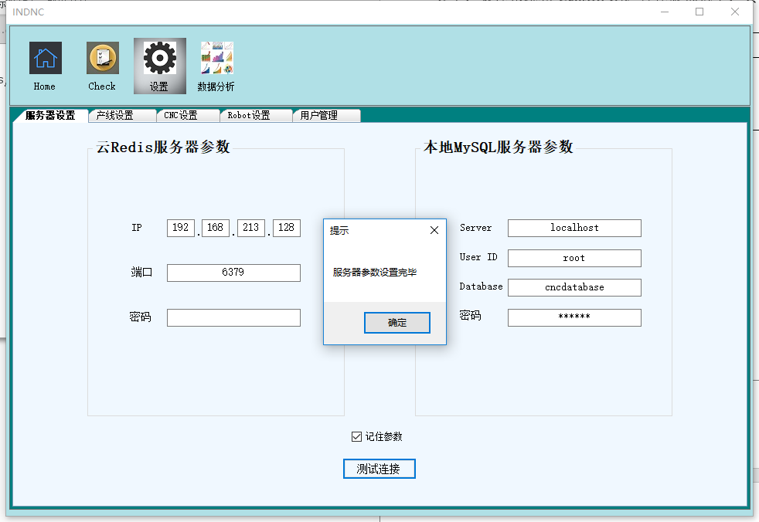
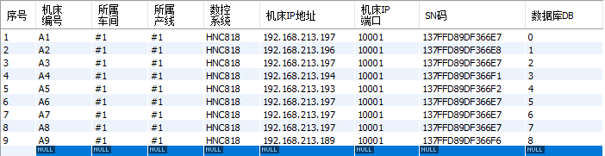
实验验证
数据管理功能测试：
支持服务器参数、产线参数、数控机床参数、机器人参数等数据的设置和修改，具有参数记忆功能
汽车轮毂单元自动化生产线控制系统技术研究

Slide 32
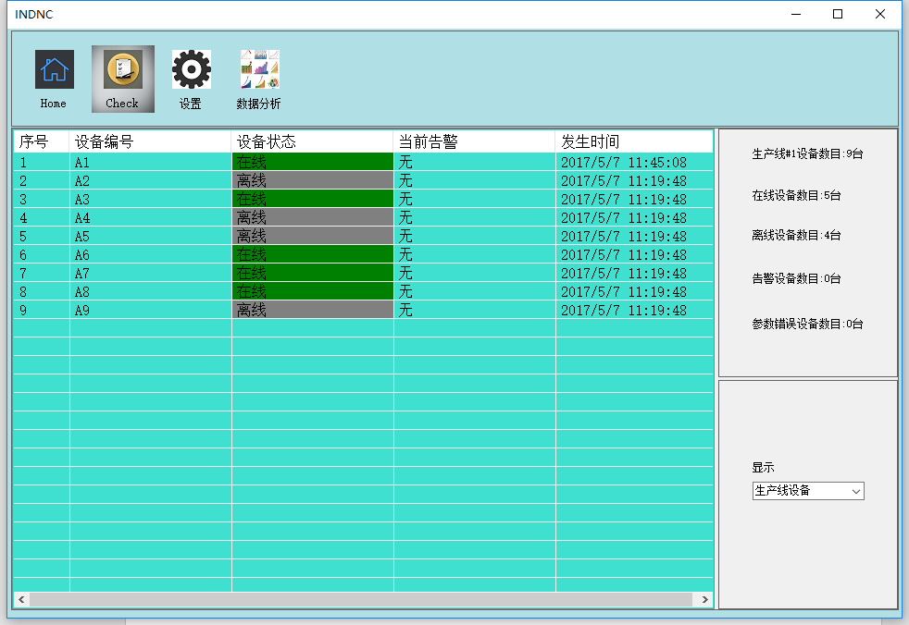
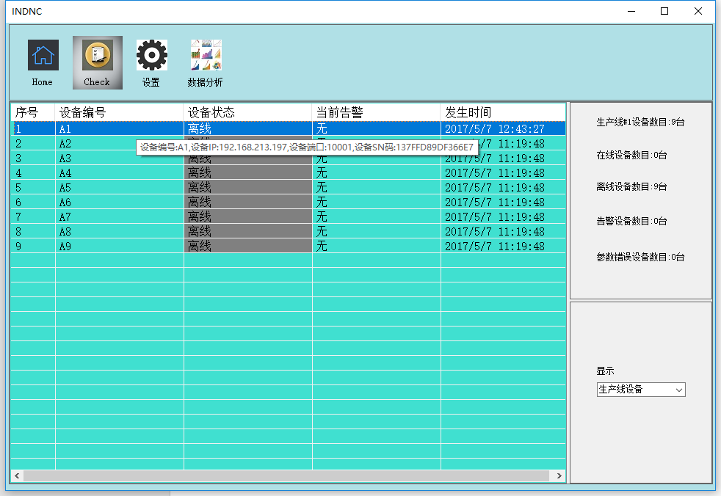
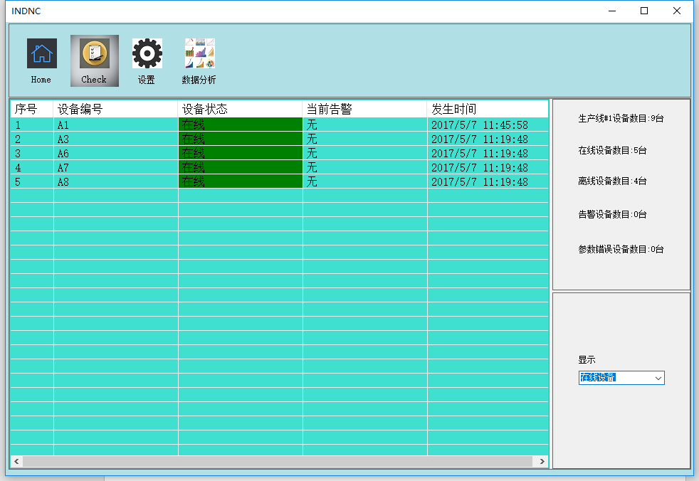
实验验证
机床状态监测功能测试：
  在线设备的“发生时间”每秒刷新，界面稳定，没有闪动。在测试过程中，断开数控机床系统连接，则自动监测到机床状态变化，刷新状态显示
汽车轮毂单元自动化生产线控制系统技术研究

Slide 33
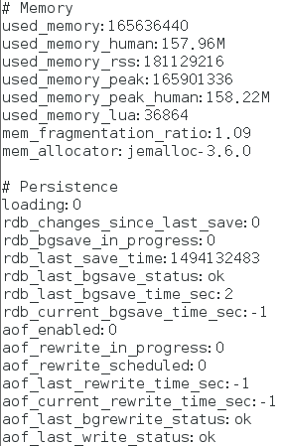
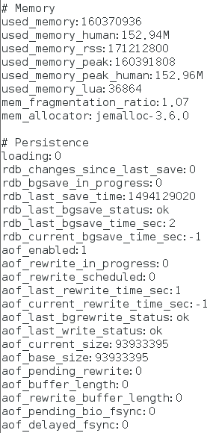
实验验证
Redis主从服务器功能测试：
  (a) 端口6379（模拟主服务器） (b) 端口6380（模拟从服务器）
主从服务器占用的内存几乎相同，但主服务器aof持久化关闭，没有将数据写入硬盘保存，而从服务器aof_current_size为93933395Byte，保存了测试中采集的设备数据，实现读取分离
汽车轮毂单元自动化生产线控制系统技术研究

Slide 34
实验验证
用户管理功能测试：
  用户管理功能测试包括用户登录、增加用户、删除用户、修改密码和注销用户测试，测试结果如下表所示：
编号 | 输入数据 | 实际输出
1 | 登录，管理员账户：管理员 密码：416520 | 管理员：登录成功
2 | 登录，管理员账户：管理员 密码：000000 | 管理员：密码错误，登录失败
3 | 添加用户，用户名：qhw密码：0 | 添加用户失败，密码不能小于6位
4 | 添加用户，用户名：qhw密码：416520 | 添加用户qhw成功
5 | 修改密码，密码：000000 确认密码：111111 | 管理员：修改密码失败，两次输入的密码不一致
6 | 注销账户 | 管理员：注销成功
汽车轮毂单元自动化生产线控制系统技术研究

Slide 35
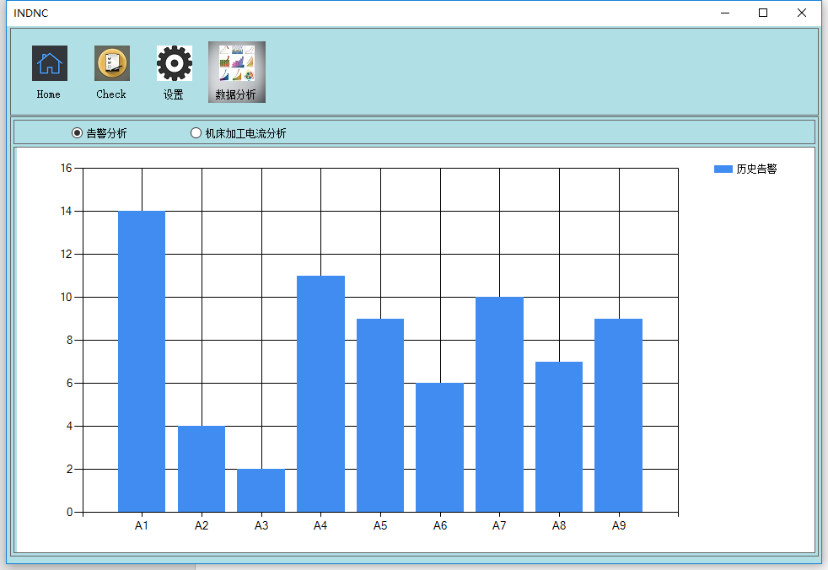
实验验证
历史数据分析功能测试：
  历史数据分析功能支持设备的历史告警数据分析，在前面测试的基础上测试9台设备历史告警分析功能，设备编号从A1到A9，得到其历史告警图
汽车轮毂单元自动化生产线控制系统技术研究

Slide 36
目录
一、课题综述
二、汽车轮毂单元自动化生产线组线
三、生产线控制系统软件设计与实现
四、实验验证
五、总结与展望
汽车轮毂单元自动化生产线控制系统技术研究

Slide 37
总结与展望
全文总结：
  工序设计——工序质量控制——工位设计——生产节拍研究——设备布局
  硬件机构设计——数控机床、机器人实施方案——车间组网——服务器配置
  基于Redis数据库的生产线控制系统
  模拟实验
汽车轮毂单元自动化生产线控制系统技术研究

Slide 38
总结与展望
研究展望：
  Redis服务器热数据存储有主从技术作为保障，但热数据与持久化存储之间的具体技术方案还没有实现，在后续工作中，将引入分布式存储技术持久化存储过期热数据，以此延长车间数据存活周期。
  由于硬件条件限制，生产线控制系统仅在实验室中进行了模拟测试，下一步需要在汽车轮毂单元自动化生产线上实地验证其性能。
汽车轮毂单元自动化生产线控制系统技术研究

Slide 39
谢 谢！
请各位老师点评指正！
答辩人：秦华伟
汽车轮毂单元自动化生产线控制系统技术研究

